Slide 1


CAPACITACIÓN TÉCNICA · OPERACIÓN · MO-CC1-04
1
Zona bajo molde libre
Colada en estado estable
2
Nivel ± 3 mm
Mantener nivel ± 3 mm, velocidad por sobrecalentamiento y ancho, agua y polvo en rango, y responder bien a cada alarma
3
Velocidad por SH
4
Agua y polvo en rango
40 h
240 h
2+5
24
5
Alarma: respuesta
teoría (S-12)
OJT + simulador de emergencias
pasos ★ + respuestas ★ (§9)
meses de vigencia (TD-P07)
6
Registro
Para: S-12 Operador de Púlpito · S-13 Operador de Plataforma · S-14 Ayudante de Colada · S-11 Muestrero · C-06 · C-08
Fuente: manual MO-CC1-04 v0.1 (Borrador para validación) y FT-ACE-001 v0.3. Material de capacitación; no sustituye al manual.
1
Notes:
CÓMO EXPLICARLA: Objetivo del curso: Mantener nivel ± 3 mm, velocidad por sobrecalentamiento y ancho, agua y polvo en rango, y responder bien a cada alarma. Principio rector: Nadie bajo el molde, y ante agua en el molde o breakout, el tapón se cierra primero.
PUNTOS A CERRAR: Presentar a los participantes, el objetivo y la ruta de certificación (teoría → OJT → evaluación práctica).
[POR CONFIRMAR] Tabla velocidad–SH–ancho, reparto de agua por zona, ley de oscilación y lógica del BOP con el OEM · Respuesta a falla de oscilación e ingreso de agua de máquina en breakout según OEM

Slide 2





01 · OBJETIVOS DE APRENDIZAJE
Al terminar, mantienes la colada estable y segura
Mantener nivel y velocidad
POR QUÉ IMPORTA
Nivel de molde ± 3 mm; velocidad 0.8–1.6 m/min según la tabla velocidad–SH–ancho; cambios ≤ 0.1 m/min por minuto.
En estado estable salen ≈ 2.8 t/min de acero (1,300 mm a 1.2 m/min) con una cáscara de solo 15–20 mm a la salida del molde. Un sticker mal atendido termina en breakout; una fuga de agua en el molde, en explosión. Y cada desviación de nivel, agua o temperatura se vuelve un defecto en el planchón.
Cuidar agua, polvo y enfriamiento
Agua de molde ≥ 95 % y ΔT 6–9 °C; capa líquida 8–15 mm; secundario según modelo; enderezado HSLA ≥ 900 °C.
Responder a sticker y breakout
Sticker: 0.3–0.5 m/min ≥ 30 s y rampa ≤ 0.2. Breakout: tapón, extracción, olla, evacuación y conteo.
Nadie bajo el molde, y ante agua en el molde o breakout, el tapón se cierra primero.
Mantener la exclusión bajo el molde
Zona de exclusión bajo el molde y segmentos 1–3 toda la colada; agua de emergencia en ≤ 15 s.
Fuente: manual MO-CC1-04 v0.1 (Borrador para validación) y FT-ACE-001 v0.3. Material de capacitación; no sustituye al manual.
2
Notes:
CÓMO EXPLICARLA: Leer cada objetivo como una conducta observable que se evaluará en campo.
PUNTOS A CERRAR: Confirmar que cada participante sabe en qué rol ejecutará el proceso.

Slide 3
02 · ROLES Y RESPONSABILIDADES
C-08 fija los parámetros; C-06 decide en el turno
Rol | Qué hace en la colada | RACI
C-08 Ingeniero de Proceso de CC | Dueño de tablas de velocidad, agua, oscilación y polvo; analiza BOP | A
C-06 Supervisor de Colada Continua | Dirige el turno; decide ante anormales; autoriza acceso bajo el molde | A (turno)
S-12 Operador de Púlpito | Velocidad, nivel, enfriamiento, oscilación, BOP, alarmas y registros | R
S-13 Operador de Plataforma | Nivel y temperatura del distribuidor, argón, flux, muestras, olla | R
S-14 Ayudante de Colada | Polvo de molde, capa líquida, observación del menisco, costras | R
S-11 Muestrero | Muestras de producto | R
S-21 Instrumentista | Fallas de sensor de nivel, termopares BOP y medidores de agua | C
C-09 Metalurgista de Producto | Recibe planchones con eventos para disposición (MO-CC1-09) | I
Fuente: manual MO-CC1-04 v0.1 (Borrador para validación) y FT-ACE-001 v0.3. Material de capacitación; no sustituye al manual.
3
Notes:
CÓMO EXPLICARLA: R = ejecuta · A = dueño y responsable final · C = consultado · I = informado.
PUNTOS A CERRAR: Cada participante identifica su renglón y a quién escala.

Slide 4
03 · EL PROCESO
La rutina se repite; la alarma cambia la respuesta
Zona libre
Revisar HMI
Medir SH
Ajustar velocidad
Distribuidor
Polvo de molde
Vigilar
Atender alarma
Registrar
Nadie bajo el molde ni en segmentos 1–3
Nivel, agua, secundario, BOP, emergencia
3 por olla; objetivo 20–30 °C
Tabla velocidad–SH–ancho; máx. 1.6
900–1,100 mm; flux sin ojos de acero
Capa líquida 8–15 mm; 0.3–0.5 kg/t
Agua, secundario, enderezado, tapón
Sticker, nivel, agua, clogging, breakout
Hoja de colada y eventos por planchón
PRINCIPIO DEL PROCESO
A 1.6 m/min la punta del cráter llega a ≈ 29 m de 32 m de máquina: por eso es la velocidad máxima.
Nadie bajo el molde, y ante agua en el molde o breakout, el tapón se cierra primero.
Fuente: manual MO-CC1-04 v0.1 (Borrador para validación) y FT-ACE-001 v0.3. Material de capacitación; no sustituye al manual.
4
Notes:
CÓMO EXPLICARLA: Recorrer el flujo de izquierda a derecha; señalar las compuertas de decisión.
PUNTOS A CERRAR: Qué pasa si una condición previa no se cumple: no se avanza.

Slide 5
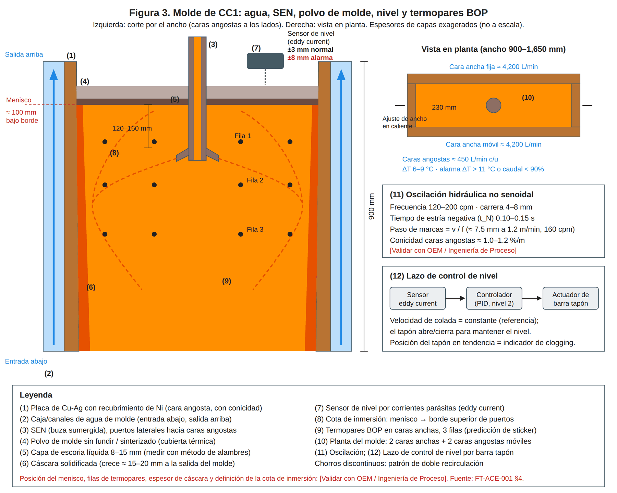
03 · EL PROCESO
El molde forma la cáscara: nivel, agua y polvo mandan
LECTURA
El menisco va ≈ 100 mm bajo el borde; el sensor lo mantiene a ± 3 mm con alarma a ± 8 mm.
Caras anchas ≈ 4,200 L/min y angostas ≈ 450 L/min; ΔT 6–9 °C, alarma > 11 °C o caudal < 90 %.
Los termopares BOP en 3 filas detectan el sticker cuando la subida de temperatura se propaga hacia abajo.
Fuente: manual MO-CC1-04 v0.1 (Borrador para validación) y FT-ACE-001 v0.3. Material de capacitación; no sustituye al manual. Figura: cc1-molde-nivel.svg.
5
Notes:
CÓMO EXPLICARLA: Usar la figura para ubicar cada componente en planta.
PUNTOS A CERRAR: Pedir a un participante que explique la figura con sus palabras.

Slide 6
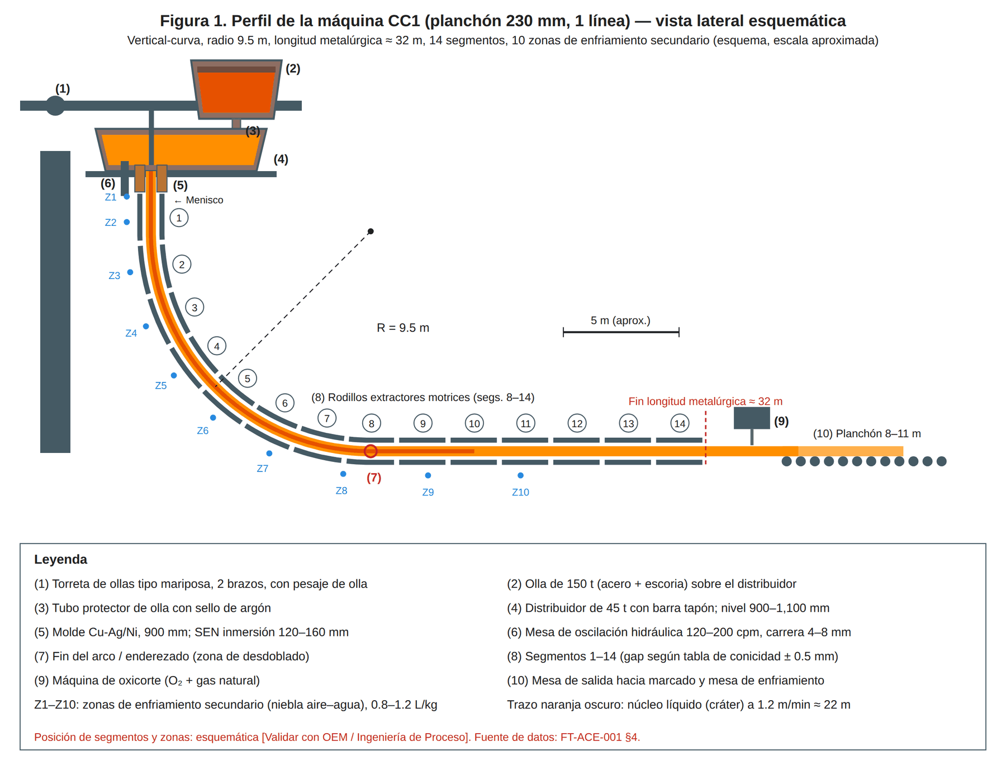
03 · EL PROCESO
Diez zonas de agua terminan la solidificación
LECTURA
Fuera del molde, 10 zonas aire–agua enfrían el planchón: 0.8–1.2 L/kg según el grado.
Bajo C al Al usa ≈ 1.1 L/kg; HSLA y peritécticos ≈ 0.85 L/kg.
En el enderezado el HSLA debe llegar a ≥ 900 °C para evitar grietas transversales.
Fuente: manual MO-CC1-04 v0.1 (Borrador para validación) y FT-ACE-001 v0.3. Material de capacitación; no sustituye al manual. Figura: cc1-perfil-maquina.svg.
6
Notes:
CÓMO EXPLICARLA: Usar la figura para ubicar cada componente en planta.
PUNTOS A CERRAR: Pedir a un participante que explique la figura con sus palabras.

Slide 7
04 · EQUIPOS Y MAQUINARIA
Nivel, agua de molde y BOP sostienen la colada
Equipo | Función | Especificación clave | Verificar antes
Lazo de nivel | Mantiene el menisco con el tapón | Eddy current + PID; ± 3 mm | Señal estable; calibración vigente
Agua de molde | Enfría las placas | ≈ 4,200 / 450 L/min; ΔT 6–9 °C | Caudal y ΔT con alarmas activas
Agua de emergencia | Respaldo del agua de molde | Torre + diésel; ≤ 15 s | ★ Estado listo en HMI
Oscilador hidráulico | Despega la cáscara | 120–200 cpm; carrera 4–8 mm | Frecuencia y carrera según tabla
Secundario y modelo | Solidifica el planchón | 10 zonas; 0.8–1.2 L/kg | Modelo activo; tabla de respaldo
BOP | Predice stickers | Termopares en 3 filas | Termopares con lectura
Polvo de molde | Aísla, lubrica, absorbe inclusiones | 0.3–0.5 kg/t; capa 8–15 mm | Tipo por grado; sacos secos
Fuente: manual MO-CC1-04 v0.1 (Borrador para validación) y FT-ACE-001 v0.3. Material de capacitación; no sustituye al manual.
7
Notes:
CÓMO EXPLICARLA: La columna resaltada es lo que se verifica ANTES de operar.
PUNTOS A CERRAR: Equipo que no pasa la verificación = no se opera; se reporta.

Slide 8
05 · PARÁMETROS DE OPERACIÓN
Nivel, sobrecalentamiento y agua definen la velocidad
Parámetro | Objetivo | Rango | Alarma | Acción
Nivel de molde | 0 mm | ± 3 mm | ± 8 mm | Ver pérdida de nivel
Velocidad de colada | 1.2 m/min | 0.8–1.6 m/min | > 1.6 m/min | Respetar tabla velocidad–SH
Sobrecalentamiento | 25 °C | 20–30 °C | < 15 o > 35 °C | Tabla; > 40: máx. 0.8 m/min
Nivel del distribuidor | 1,000 mm | 900–1,100 mm | < 900 o > 1,250 mm | Subir flujo / cerrar olla
Argón de barra tapón | 4–5 NL/min | 3–8 NL/min | > 8 NL/min | No exceder: pinholes
Agua de molde | 7.5 °C; 4,200 L/min | ΔT 6–9 °C; ± 5 % | ΔT > 11 °C o < 90 % | Bajar a 0.8 m/min
Capa líquida de polvo | 10–12 mm | 8–15 mm | < 6 o > 18 mm | Agregar / reducir polvo
Enderezado (HSLA) | ≥ 920 °C | ≥ 900 °C | < 880 °C | Reducir agua Z6–Z8
POR CONFIRMAR Con SH < 15 °C no se baja la velocidad: se congela la SEN. Tabla velocidad–SH–ancho, reparto de agua y oscilación: [Validar con OEM / Ingeniería de Proceso].
Fuente: manual MO-CC1-04 v0.1 (Borrador para validación) y FT-ACE-001 v0.3. Material de capacitación; no sustituye al manual.
8
Notes:
CÓMO EXPLICARLA: Leer cada renglón: objetivo, rango normal, alarma y la acción (columna resaltada).
PUNTOS A CERRAR: Ejercicio: dar un valor fuera de rango y pedir la acción correcta.
[POR CONFIRMAR] Con SH < 15 °C no se baja la velocidad: se congela la SEN. Tabla velocidad–SH–ancho, reparto de agua y oscilación: [Validar con OEM / Ingeniería de Proceso].

Slide 9




06 · SEGURIDAD
Breakout y agua en el molde: los riesgos que matan
★ Zona de exclusión bajo el molde
EPP OBLIGATORIO
Permanente bajo el molde y segmentos 1–3; acceso solo con autorización de C-06 y la máquina a velocidad reducida.
Careta IR, chamarra aluminizada y ropa FR
Guantes y botas con metatarsal
Respirador P100 al agregar polvo de molde
Protección auditiva y detector de O₂/CO
Hidratación y pausas por estrés térmico
★ Agua de emergencia ≤ 15 s
Si falla el agua de molde y la emergencia no entra: cierra tapón y olla, detén y evacúa.
★ Agua en el molde
Vapor, reventones o gotas en el menisco: cierra el tapón de inmediato, detén, evacúa la plataforma y no reanudes.
★ Plataforma de molde
Zona roja ≤ 3 m del molde: solo S-13 y S-14 con aluminizado seco; herramientas y polvo secos.
Fuente: manual MO-CC1-04 v0.1 (Borrador para validación) y FT-ACE-001 v0.3. Material de capacitación; no sustituye al manual. Serie MS-ACE.
9
Notes:
CÓMO EXPLICARLA: Los controles con ★ son críticos: si fallan puede haber una fatalidad. Se evalúan en la certificación.
PUNTOS A CERRAR: Cualquier persona puede y debe detener el trabajo si un control crítico no está.

Slide 10

06 · SEGURIDAD
En una emergencia, primero te proteges y das alarma
LECTURA
Sal a zona verde o refugio en ≤ 30 s; no regreses por herramientas.
Da la alarma por botón y radio: lugar, tipo de evento y personas.
Ante breakout: tapón, extracción, olla, evacuación y conteo de personal.
Fuente: manual MO-CC1-04 v0.1 (Borrador para validación) y FT-ACE-001 v0.3. Material de capacitación; no sustituye al manual. Figura: ms-emergencia-arbol-decision.svg.
10
Notes:
CÓMO EXPLICARLA: Ubicar en la figura dónde está cada persona durante el proceso.
PUNTOS A CERRAR: Distancias y rutas de escape: preguntar a cada participante la suya.

Slide 11
07 · CALIDAD
Cada evento de proceso queda marcado en el planchón
Variable | Especificación | Cómo y cuándo | Si falla
Nivel de molde | ± 3 mm; eventos > ± 8 mm marcados | Continuo, nivel 2 | Inclusiones de polvo, grietas
Sobrecalentamiento | 20–30 °C | 3 mediciones por colada | Segregación central / clogging
Capa líquida y consumo de polvo | 8–15 mm; 0.3–0.5 kg/t | 1 medición y consumo por colada | Stickers, grietas, depresiones
Simetría de agua de molde | ΔT 6–9 °C; diferencia ≤ 1.5 °C | Continuo, nivel 2 | Grietas longitudinales, depresiones
Enderezado (HSLA) | ≥ 900 °C | Pirómetro continuo | Grietas transversales y de esquina
Eventos por planchón | Marcado automático | Tracking en MES | Inspección especial (MO-CC1-09)
Un planchón con evento de nivel, sticker, SEN o cambio de olla va a inspección especial con C-09.
Fuente: manual MO-CC1-04 v0.1 (Borrador para validación) y FT-ACE-001 v0.3. Material de capacitación; no sustituye al manual.
11
Notes:
CÓMO EXPLICARLA: Relacionar cada variable con el defecto que causa aguas abajo.
PUNTOS A CERRAR: Quién registra cada variable y dónde.

Slide 12
08 · PASO A PASO
Dieciséis pasos de rutina; dos no admiten error (1/3)
# | Paso | Cómo hacerlo y qué medir | Criterio | Rol
★ 1 | Verifica la zona de exclusión | Al inicio del turno y tras cada evento: barreras y nadie bajo el molde | Zona despejada | C-06 / S-14
2 | Revisa el HMI | Nivel, velocidad, agua de molde, enfriamiento, oscilación, BOP, agua de emergencia lista | Todo en verde | S-12
3 | Mide temperatura | A los 5 min de abrir cada olla, a mitad y 10 min antes del final | SH 20–30 °C | S-13
4 | Ajusta la velocidad | Aplica la tabla velocidad–SH–ancho; cambios ≤ 0.1 m/min por minuto | Dentro de tabla | S-12
5 | Cuida el distribuidor | Nivel 900–1,100 mm con la válvula de la olla; flux siempre cubriendo, sin acero visible | Sin ojos de acero | S-13
6 | Agrega polvo de molde | Poco y seguido: capa negra uniforme; sin zonas rojas; no tapar la SEN | Superficie negra | S-14
7 | Mide la capa líquida | Método de alambres a 1/4 del ancho, lado fijo y móvil, lejos de la SEN | 8–15 mm | S-14
Fuente: manual MO-CC1-04 v0.1 (Borrador para validación) y FT-ACE-001 v0.3. Material de capacitación; no sustituye al manual. ★ = paso crítico, se evalúa en la certificación.
12
Notes:
CÓMO EXPLICARLA: Leer cada paso y demostrar en campo o simulador los pasos ★ (renglones resaltados).
PUNTOS A CERRAR: Los pasos ★ no se omiten ni se cambian de orden.

Slide 13
08 · PASO A PASO
Dieciséis pasos de rutina; dos no admiten error (2/3)
# | Paso | Cómo hacerlo y qué medir | Criterio | Rol
8 | Retira costras del menisco | Con herramienta seca, sin perturbar el nivel; solo si el rim > 10 mm | Menisco libre | S-14
9 | Vigila el agua de molde | Caudal ≥ 95 %, ΔT 6–9 °C, diferencia entre anchas ≤ 1.5 °C | En rango | S-12
10 | Vigila el secundario | Modelo activo; caudal = consigna ± 5 % por zona; aire 2.5–4 bar | En rango | S-12
11 | Vigila el enderezado (HSLA) | Pirómetro en el enderezado | ≥ 900 °C | S-12
12 | Vigila la posición del tapón | Tendencia estable ± 5 %; subida sostenida = clogging (MO-CC1-06) | Estable | S-12
13 | Toma la muestra | A mitad de colada, del distribuidor | Muestra identificada | S-11 / S-13
★ 14 | Atiende las alarmas BOP | Baja a 0.3–0.5 m/min, mantén ≥ 30 s y recupera con rampa ≤ 0.2 m/min por minuto | Sin breakout | S-12
Fuente: manual MO-CC1-04 v0.1 (Borrador para validación) y FT-ACE-001 v0.3. Material de capacitación; no sustituye al manual. ★ = paso crítico, se evalúa en la certificación.
13
Notes:
CÓMO EXPLICARLA: Leer cada paso y demostrar en campo o simulador los pasos ★ (renglones resaltados).
PUNTOS A CERRAR: Los pasos ★ no se omiten ni se cambian de orden.

Slide 14
08 · PASO A PASO
Dieciséis pasos de rutina; dos no admiten error (3/3)
# | Paso | Cómo hacerlo y qué medir | Criterio | Rol
15 | Varía la inmersión de SEN | Cada 2 h, ± 10 mm dentro de 120–160 mm [Validar con OEM / Ingeniería de Proceso] | Inmersión en rango | S-13
16 | Ajusta ancho y registra | Ancho en caliente a ≤ 1.0 m/min y marca transición; registra T, pesos, polvo, capa y eventos | Hoja de colada completa | S-12 / S-13
Fuente: manual MO-CC1-04 v0.1 (Borrador para validación) y FT-ACE-001 v0.3. Material de capacitación; no sustituye al manual. ★ = paso crítico, se evalúa en la certificación.
14
Notes:
CÓMO EXPLICARLA: Leer cada paso y demostrar en campo o simulador los pasos ★ (renglones resaltados).
PUNTOS A CERRAR: Los pasos ★ no se omiten ni se cambian de orden.

Slide 15
09 · CONDICIONES ANORMALES
Ante sticker, baja; ante breakout, cierra y evacúa
Síntoma | Acción inmediata | Avisar a
Alarma BOP de sticker | ★ Baja a 0.3–0.5 m/min ≥ 30 s; rampa ≤ 0.2; sin cambios bruscos | C-06; C-08 si ≥ 2
Breakout | ★ Tapón, extracción, olla; evacúa y cuenta; nadie se acerca sin C-06 | C-04, C-06, C-16
Pérdida de nivel (± 8 mm) | Tapón manual a 0.8 m/min; si en 5 min no se recupera, cierre | C-06, S-21
Rebose del molde | Cierra el tapón; baja velocidad; si sale acero, evacúa y detén | C-06, C-04
Clogging (tapón sube > 10 %) | Argón en pasos de 1 NL/min hasta 8; prepara cambio de SEN | C-06, C-08, C-07
ΔT > 11 °C o caudal < 90 % | Baja la velocidad a 0.8 m/min; revisa; avisa a S-21 | C-06, C-12
Falla de agua de molde o apagón | ★ Emergencia ≤ 15 s; si no entra: cierra tapón y olla, detén y evacúa | C-04, C-06, C-12
Agua en el molde (vapor, gotas) | ★ Cierra el tapón de inmediato; detén; evacúa; no reanudes | C-04, C-06, C-11
Fuente: manual MO-CC1-04 v0.1 (Borrador para validación) y FT-ACE-001 v0.3. Material de capacitación; no sustituye al manual. Serie MS-ACE-09 para emergencias.
15
Notes:
CÓMO EXPLICARLA: Practicar cada renglón como simulacro de mesa: síntoma → acción → a quién avisar.
PUNTOS A CERRAR: Nadie improvisa: si no está aquí, se detiene y se escala al supervisor.

Slide 16
10 · COMPETENCIA Y CERTIFICACIÓN
Certificación nivel U con simulador de emergencias
I
Introducción y Conocimiento
L
Aprendizaje y Práctica Supervisada
U
Ejecución Autónoma y Habilitada
O
Dominio, Optimización e Instrucción
PASOS ★ QUE SE EVALÚAN
Mantiene y verifica la zona de exclusión bajo el molde
Responde a sticker: 0.3–0.5 m/min, espera ≥ 30 s, rampa ≤ 0.2 m/min por minuto
Responde a breakout en orden: tapón, extracción, olla, evacuación
Verifica agua de emergencia en ≤ 15 s y sabe qué hacer si no entra
Ante agua en el molde cierra el tapón de inmediato
Rol | ILUO | Teoría | OJT supervisado | Vigencia
S-12 Operador de Púlpito | U | 40 h | 240 h + simulador | 24 meses
S-13 Operador de Plataforma | U | 24 h | 160 h | 24 meses
S-14 Ayudante de Colada | U | 16 h | 120 h | 24 meses
C-06 Supervisor de CC | O (evaluador) | 24 h + evaluador | — | 24 meses
C-08 Ingeniero de Proceso de CC | O | 40 h | — | 24 meses
Fuente: manual MO-CC1-04 v0.1 (Borrador para validación) y FT-ACE-001 v0.3. Material de capacitación; no sustituye al manual. TD-P07. ILUO: I Introducción · L Práctica supervisada · U Ejecución autónoma · O Dominio e instrucción.
16
Notes:
CÓMO EXPLICARLA: Nivel requerido: U (Ejecución Autónoma y Habilitada). La evaluación es práctica, ante evaluador certificado, sobre los pasos ★.
PUNTOS A CERRAR: Quien no demuestra todos los pasos ★ queda "aún no competente" y repite OJT dirigido.

Slide 17
10 · COMPETENCIA Y CERTIFICACIÓN
De la teoría a la certificación en seis pasos
1
2
3
4
5
6
Teoría
Autoevaluación
OJT supervisado
Evaluación práctica ★
Registro IMaS y DC-3/SIRCE
Recertificación
40 h
≥ 80 %
240 h + simulador
100 % pasos ★
≤ 10 días hábiles
24 meses
REGLAS DE LA CERTIFICACIÓN
La certificación vale solo para el proceso y el rol evaluados; se suspende tras un incidente grave hasta reevaluar.
El trabajador con experiencia puede solicitar la evaluación directa como examen de suficiencia (LFT art. 153-U).
Sin certificación vigente no se ejecuta la tarea crítica: el permiso de trabajo lo bloquea.
Fuente: manual MO-CC1-04 v0.1 (Borrador para validación) y FT-ACE-001 v0.3. Material de capacitación; no sustituye al manual. Registro de competencia en IMaS; constancia DC-3/SIRCE (obligación STPS).
17
Notes:
CÓMO EXPLICARLA: Explicar la ruta completa y los tiempos.
PUNTOS A CERRAR: Aclarar que la evaluación no es sanción: es la evidencia de que la persona puede trabajar segura.

Slide 18

10 · AUTOEVALUACIÓN
Autoevaluación: cinco preguntas antes del OJT
PREGUNTA 1
PREGUNTA 2
PREGUNTA 3
¿Por qué no se debe colar a más de 1.6 m/min?
Salta una alarma BOP de sticker. ¿Qué pasa con la velocidad?
El SH baja a 12 °C. ¿Qué haces con la velocidad?
a) Se gasta más polvo
b) El cráter sale de la máquina
c) Se sobrecalienta el molde
a) Sube a 1.6 m/min
b) Baja a 0.3–0.5 m/min ≥ 30 s
c) Se detiene la máquina
a) No la bajas y avisas a C-08
b) La bajas a 0.8 m/min
c) Detienes la máquina
PREGUNTA 4
PREGUNTA 5
CRITERIO
¿Qué indica que la barra tapón suba de forma sostenida más de 10 %?
Ves gotas y reventones en el menisco. ¿Qué haces primero?
Mínimo 4 de 5 correctas
a) Falta argón en la olla
b) Clogging de la SEN
c) Nivel de molde alto
a) Agregar polvo
b) Cerrar el tapón de inmediato
c) Bajar la velocidad a 0.8
Con 4 o más pasas al OJT supervisado. Con menos, repasa el manual con tu instructor y repite la autoevaluación.
Fuente: manual MO-CC1-04 v0.1 (Borrador para validación) y FT-ACE-001 v0.3. Material de capacitación; no sustituye al manual. Respuestas en las notas del orador.
18
Notes:
RESPUESTAS:
1) b) El cráter sale de la máquina — A 1.6 m/min la punta del cráter llega a ≈ 29 m de ≈ 32 m de longitud metalúrgica.
2) b) Baja a 0.3–0.5 m/min ≥ 30 s — Se mantiene baja ≥ 30 s o hasta normalizar y se recupera con rampa ≤ 0.2 m/min por minuto.
3) a) No la bajas y avisas a C-08 — Bajar la velocidad enfría más el distribuidor y congela la SEN; si baja de 10 °C se prepara el cierre.
4) b) Clogging de la SEN — Al₂O₃ depositada en la SEN: sube argón en pasos de 1 NL/min hasta 8 y prepara cambio de SEN.
5) b) Cerrar el tapón de inmediato — Es agua en el molde: riesgo de explosión. Tapón cerrado, detener, evacuar la plataforma y no reanudar.
CÓMO EXPLICARLA: dar 5 minutos; revisar en grupo. PUNTOS A CERRAR: mínimo 4 de 5 correctas para pasar a OJT.

Slide 19
11 · CIERRE
Reglas de la colada que no se negocian
1
Nadie bajo el molde en colada
2
Agua en el molde: tapón cerrado
Zona de exclusión bajo el molde y segmentos 1–3; acceso solo con C-06.
Vapor, reventones o gotas: cierra, detén, evacúa y no reanudes.
3
Breakout: tapón, extracción, olla
4
Nunca más de 1.6 m/min
Después evacúa y cuenta; nadie regresa sin autorización de C-06.
Respeta la tabla velocidad–SH–ancho; con SH < 15 °C no bajes.
Siguiente paso: OJT supervisado y evaluación práctica (TD-P07); registro en IMaS y DC-3/SIRCE. Validación: visto bueno técnica, seguridad, laboral, diseño instruccional.
19
Notes:
CÓMO EXPLICARLA: Cerrar con las reglas que no se negocian; cada participante repite la regla más importante para su rol.
PUNTOS A CERRAR: Agendar OJT con el supervisor y el evaluador.
[POR CONFIRMAR] Tabla velocidad–SH–ancho, reparto de agua por zona, ley de oscilación y lógica del BOP con el OEM · Respuesta a falla de oscilación e ingreso de agua de máquina en breakout según OEM

